Slide 1
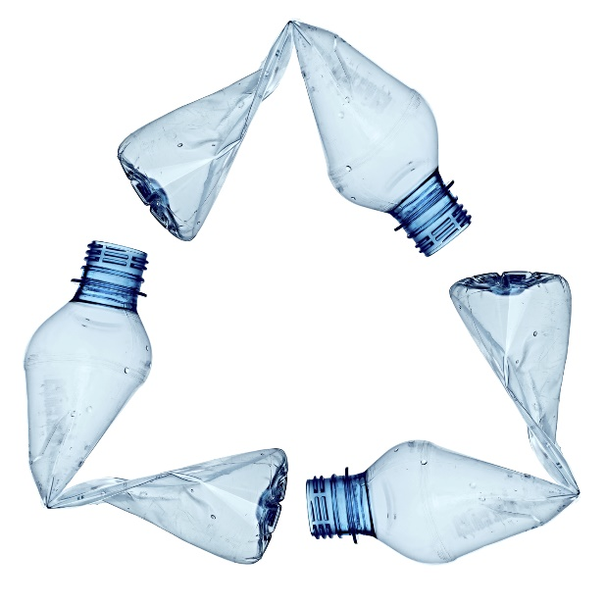
Рециклирање на пластичен отпад

Slide 2

Рециклирање (преработка на отпад) е преработка на користените материјали за добивање нови производи.
Со овој процес се спречува губењето на материјали, намалувањето на потрошувачката на нови суровини, се намалува користењето на енергијата, се намалува загадувањето во воздухот и во водата.
Рециклирањето е важна компонента на современото намалување на отпадот.

Slide 3

Се рециклираат многу видови на стакло, хартија, метал, пластика, текстил и електроника.
Речиси половина од отпадот што го создаваме може да се рециклира.
Знакот за рециклирање има три стрелки кои ги означуваат трите фази: собирање, преработка и повторна употреба.

Slide 4
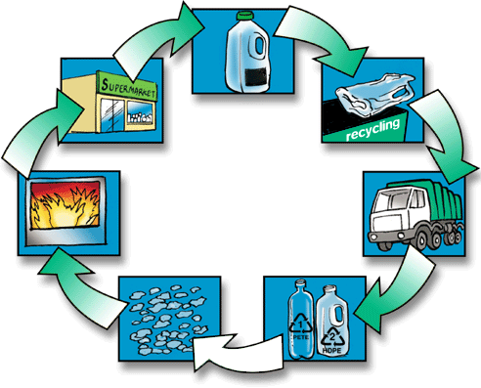
Начин на рециклирање на пластичен отпад

Slide 5
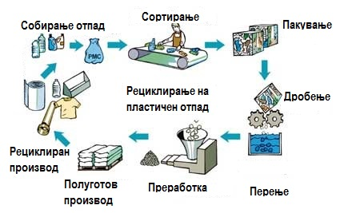

Slide 6
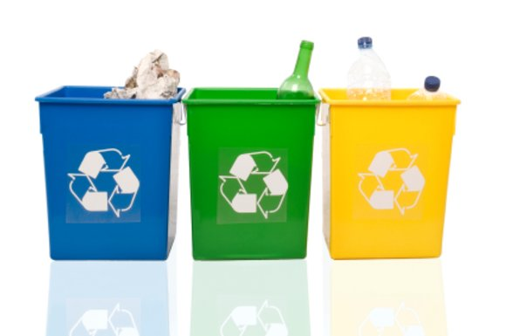
Пластиката и хартијата се дел од отпадот кој може да се рециклира.
Затоа луѓето во домовите е потребно да го селектираат отпадот и да го одложуваат во контејнери.

Slide 7
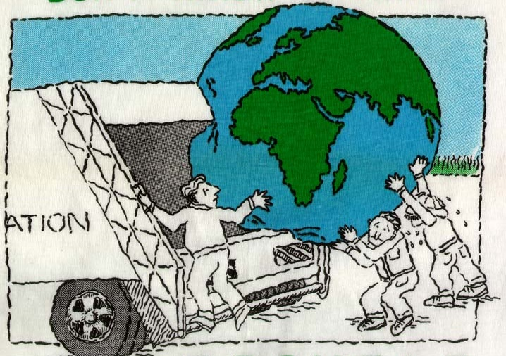
ЗОШТО ТРЕБА ДА РЕЦИКЛИРАМЕ?
Ја чуваме околината
Ја штитиме од загадување
Ослободуваме простор

